Slide 1
Первое детско-родительское собрание в 5-м классе
Мастер-класс
С.В.Крупнова

Slide 2
«Давайте познакомимся»
Место – классная комната будущих пятиклассников
Время – конец августа
Форма проведения – торжественное собрание (с элементами игры).
Участники - учащиеся 5 класса, родители учащихся, классный руководитель.

Slide 3
Задание группам:
Познакомиться друг с другом внутри группы. Выяснить, что вас объединяет (настроение, интересы, вкусы…).
Придумать название вашей команде и записать на листе.
Из имеющихся у вас кружков составить эмблему команды и приклеить её к листу.
Придумать небольшое (1 мин.) выступление – представление вашей дружной команды.

Slide 4
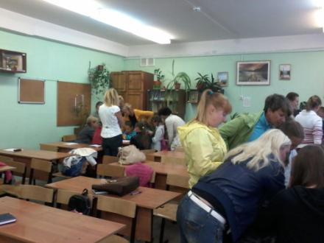
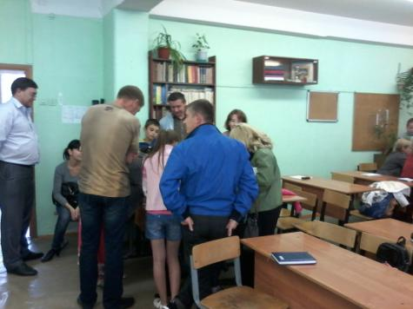
Рабочий процесс

Slide 5
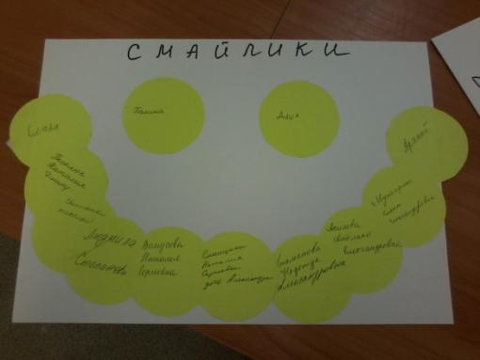
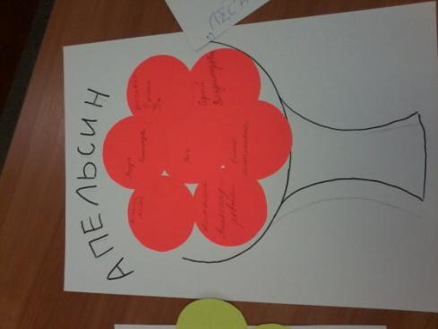
Результаты

Slide 6
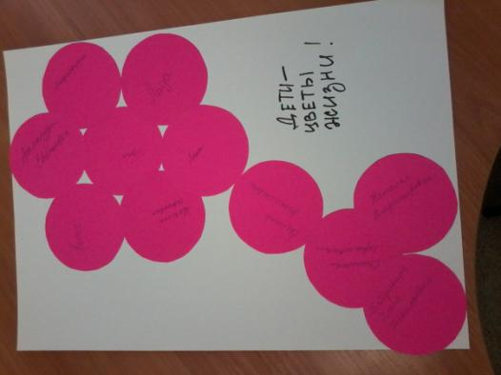
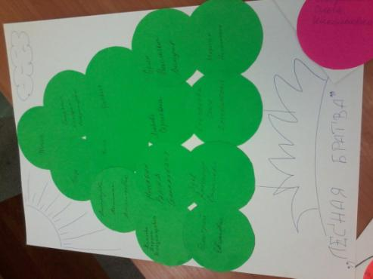
Результаты

Slide 7
Рефлексия
Какие были сложности?
Что помогло преодолеть страх?
Как нужно действовать, чтобы всё получилось?
Понравился ли вам результат вашей деятельности?
Какие чувства вы испытали в итоге?
Стоит ли результат потраченных сил?
Возможно ли добиться результата, не потратив сил?

Slide 8
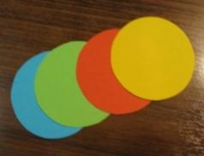
Что Вам понадобится?
Анкеты для родителей;
Компьютерная презентация;
Вырезанные круги из цветной бумаги 4-х цветов (около 60 штук);
4 листа формата А3;
Ручки, маркеры.

Slide 9
«Давайте познакомимся»
Цель родительского собрания: знакомство классного руководителя с родительским и ученическим составом класса; знакомство родителей и учащихся друг с другом, определение перспектив развития детского коллектива.
Задачи: создать эмоциональный настрой на совместную работу, атмосферу взаимного доверия между родителями и классным руководителем, учениками и классным руководителем, внутри детского и родительского сообществ; изучить ожидания детей и родителей, выявить лидеров среди детей и родителей, определить законы общения внутри коллектива.

Slide 10
Для вдохновения
“Люди вместе могут совершить то, чего не в силах сделать в одиночку: единение умов и рук, сосредоточение сил может стать почти всемогущим…”
(Д.Уэбстер)

Slide 11
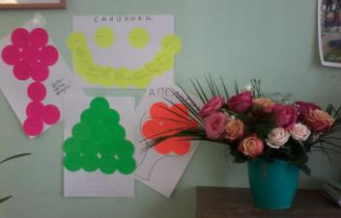
Желаю Вам творческих успехов

